Slide 1
Муниципальное бюджетное общеобразовательное учреждение «Гимназия №1»
Знакомый незнакомец,
или такой разный скотч
Автор: Дяченко Олег, 3 «А» класс
Руководитель: Есипович Ирина Алексеевна

Slide 2
Цель и задачи исследования
ознакомиться с историей создания скотча
рассмотреть случаи применения скотча в быту на основе исследования его свойств
найти способы необычного применения скотча в повседневной жизни
Исследование свойств скотча и способов его применения в повседневной жизни.

Slide 3
Гипотеза исследования
Благодаря своим свойствам скотч может использоваться не только как материал для скрепления частей целого, но и в нестандартных ситуациях.

Slide 4
объект предмет
скотч свойства скотча
способы его применения

Slide 5
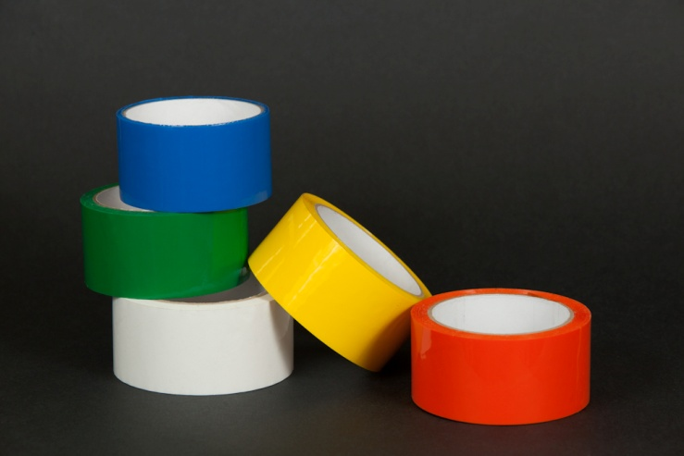
Как появился скотч
Скотч - тонкая клейкая прозрачная лента для канцелярских и бытовых нужд (Толковый словарь русского языка ХХI века).
Клейкая лента, или скотч — применяемая в быту и на производстве пленочная лента с клеевым покрытием, технологически использующая физическое явление адгезии (Википедия)

Slide 6
Как появился скотч
в 1930 году корпорация «3M» приобрела права на новинку и наладила серийный выпуск рулончиков клейкой ленты, но под именем «скотч» появилась ещё не скоро;
только с 1945 года скотч стал склеивать что угодно под официальным именем скотча;
много раз клейкая лента усовершенствовалась, последний раз она дорабатывалась в 1997 году.

Slide 7
Виды скотча
канцелярский;
упаковочный;
технический;
малярный;
специальные виды скотча

Slide 8
Свойства скотча
Прочность.
Не пропускает воду и воздух.
Прозрачность.
Безвредность (скотч не имеет запаха и вкуса)
При перегибах не ломается и не трескается.

Slide 9
Практическая часть
Мы решили определить, что знают мои одноклассники о скотче. Для этого была составлена анкета и проведён опрос. В анкету я включил следующие вопросы.
Результаты анкетирования приведены в Приложении 2.
1) Что такое скотч?
2) Знаете ли Вы, где его изобрели?
3) Какие разновидности скотча бывают?
4) Какие свойства скотча Вы можете назвать?
5) Пользовались ли Вы скотчем?
6) Что можно сделать при помощи скотча?

Slide 10
ОПЫТ 1.
Гипотеза: скотч в один слой может выдержать вес портфеля.
Я взял полоску скотча, закрепил на неё свой портфель весом 3 кг 400 г.
Результат: скотч выдержал вес портфеля.

Slide 11
ОПЫТ 2.
Гипотеза: скотч в один слой может выдержать вес двух портфелей.
Снова полоска скотча, но на неё подвесили уже 2 портфеля весом 6 кг 300 г
Результат: скотч выдержал вес двух портфелей.

Slide 12
ОПЫТ 3.
Гипотеза: скотч в один слой может выдержать вес третьеклассника.
В проведении этого опыта мне помогали мои одноклассники. Мы взяли полоску скотча, прикрепили её двумя концами к стульям, сделав импровизированную лавочку. Я сел на неё.
Результат: скотч в один слой НЕ выдержал мой вес.

Slide 13
ОПЫТ 4.
Гипотеза: скотч в два слоя может выдержать вес третьеклассника.
Теперь я укрепил мою «лавочку», то есть свернул два слоя скотча.
Результат: скотч в два слоя выдержал мой вес.
Проведенные опыты подтверждают гипотезу: скотч – прочный материал.

Slide 14
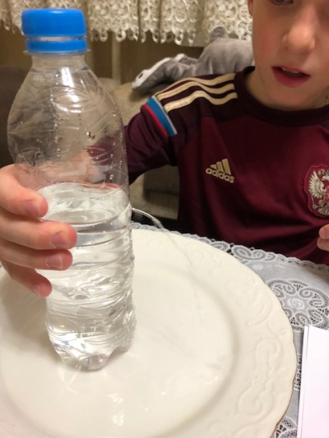
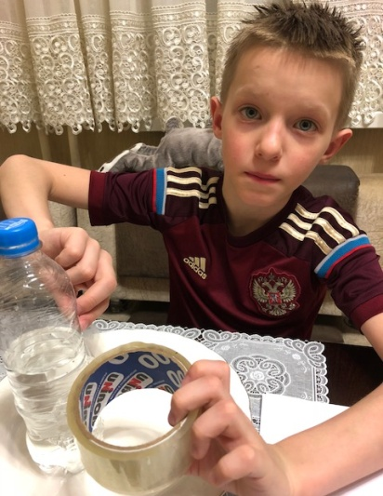
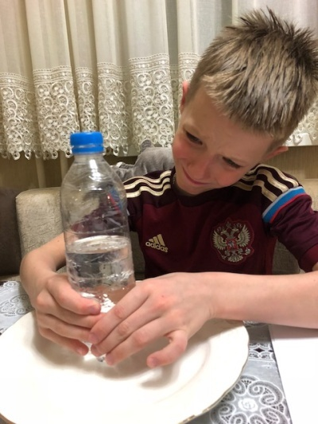
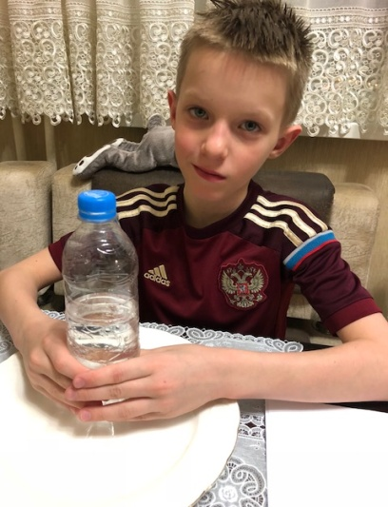
ОПЫТ 5.
Гипотеза: скотч не пропускает воду и воздух.
Для этого опыта мне понадобились самая обычная пластиковая бутылочка.
Бутылочка при повреждении начинает пропускать воду (нальём её), воздух (подуем в неё). Заклеим повреждение кусочком скотча.
Результат: вода и воздух не проходят.

Slide 15
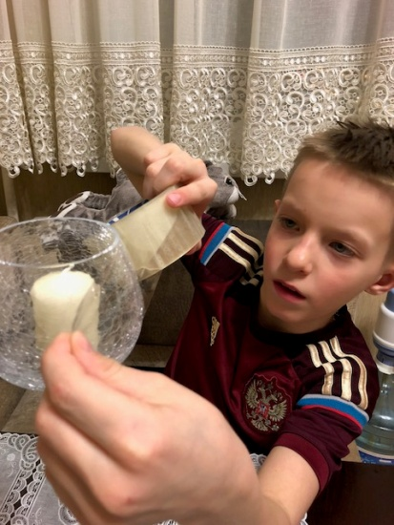
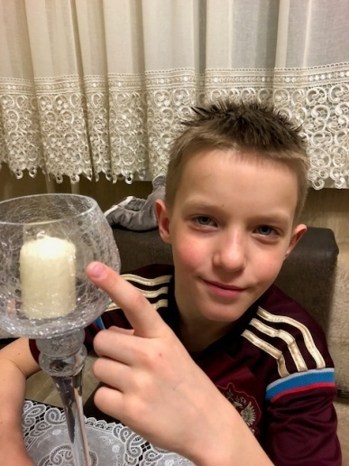
ОПЫТ 6.
Гипотеза: благодаря прозрачности, можно не заметить, что вещь заклеена
скотчем.
Подтвердить это свойство можно элементарным способом: наклеить кусочек скотча на любой предмет. Сквозь приклеенный кусочек можно увидеть основу.
Результат: скотч прозрачный.

Slide 16
ОПЫТ 7.
Гипотеза: скотч не имеет запаха.
Понюхали скотч.
Результат: ничем не пахнет.

Slide 17
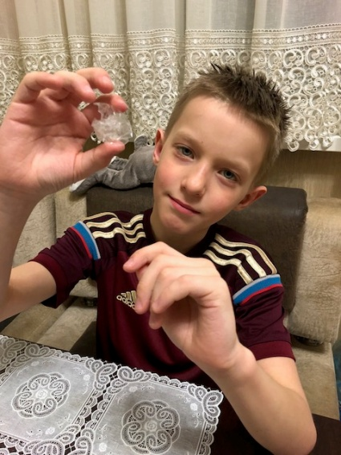
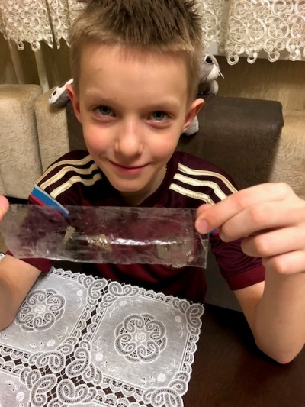
ОПЫТ 8.
Гипотеза: если скомкать кусочек скотча, а потом попытаться его расправить, он не потрескается.
Результат: кусочек скотча при перегибе остался целым.

Slide 18
Результаты исследования В ходе работы над проектом
мы выяснили, что мои одноклассники и мало знают о скотче. В результате проведённых экспериментов я и мои одноклассники расширили свои знания о свойствах скотча. А о нестандартных способах применения скотча я планирую рассказать моим одноклассникам на классном часе, а родителям – на ближайшем собрании. Надеюсь, это им пригодится в дальнейшей жизни.
Моя гипотеза о том, что скотч действительно обладает такими особенностями, из-за которых его можно назвать реальным помощником в трудной ситуации, подтвердилась.

